Slide 1
PROCES ULASKA HRVATSKE U EUROPSKU UNIJU

Slide 2

EUROPSKA UNIJA
Ekonomska i politička unija, jedinstvena međuvladina i nadnacionalna zajednica europskih država
Nastala kao rezultat procesa suradnje i integracije koji je započeo 1951. godine između šest država

Slide 3

KRONOLOGIJA ULASKA REPUBLIKE HRVATSKE U EU
21.veljače 2003. podnesen je zahtjev za ulazak
20.travnja 2004. Hrvatska je dobila pozitivno mišljenje Europske komisije
Tijekom 2008. i 2009. Hrvatska se bavi otvaranjem poglavlja te deblokiranjem blokiranih
18.lipnja 2004. Hrvatska dobiva status kandidata
U proljeću 2012. je započeo postupak ratifikacije pristupnog ugovora između Hrvatske i 27 članica u parlamentu svih država članica
9.prosinca 2011. potpisan je ugovor o pristupanju
Nakon 6 godina i 6 mjeseci pregovora Hrvatska 1.srpnja 2013. godine postaje punopravna članica

Slide 4
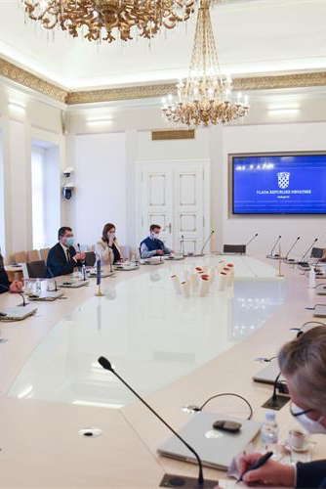
FAZE PREGOVORA
Pregovori o članstvu u Europskoj uniji bili su podijeljeni u nekoliko faza
Faza, analiza usklađenosti zakonodavstva zemlje kandidata s europskim propisima (2006.godine)
Faza, otvaranje i privremeno zatvaranje poglavlja (2011.godine)
Faza, zaključenje ugovora o pristupanju (2001.godine)

Slide 5
PREGOVORI PO POGLAVLJIMA (35 poglavlja)
1. Sloboda kretanja roba
2. Sloboda kretanja radnika
3. Pravo poslovnog nastana i sloboda pružanja usluga
4. Sloboda kretanja kapitala
5. Javne nabave
6. Pravo trgovačkih društava
7. Pravo intelektualnog vlasništva
8. Tržišno natjecanje
9. Financijske usluge
10. Informacijsko društvo i mediji
11. Poljoprivreda i ruralni razvitak
12. Sigurnost hrane, veterinarstvo i fitosanitarni nadzor
13. Ribarstvo
14. Prometna politika
15. Energetika

Slide 6

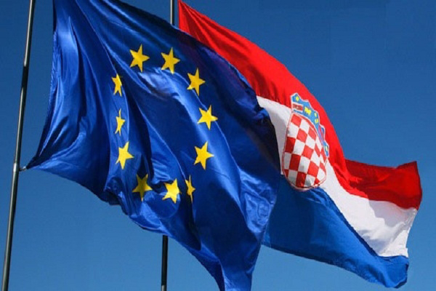
PREPREKE I PROBLEMI
Nisu postojali veći problemi vezani uz poštivanje osnovnih prava
Jedna od kritika je bila i nerazvijenost lokalne i područne samouprave
Slaba decentralizacija
Stanje u pravosuđu (neučinkovitost pravosudnog sustava)
Korupcija (provedba antikorupcijskog programa)
Suradnja sa sudom u Haagu (neizručivanje Ante Gotovine)
Prava nacionalnih manjina
Odnosi sa Slovenijom (pitanje granice na moru)

Slide 7
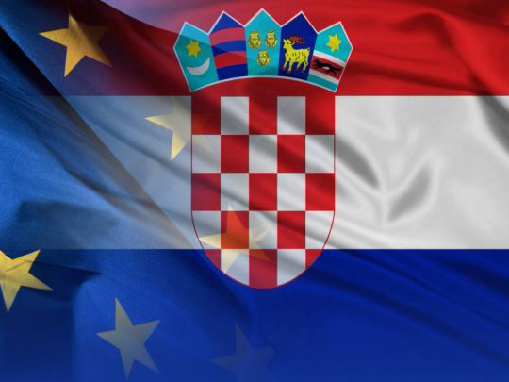

UGOVOR O PRISTUPANJU
Mišljenje državljana na pozivnim područjima: Dalmacija 68,7% protiv, Slavonija 67,3% protiv, Hrvatsko zagorje 55,3% protiv, Zagreb 48,7% protiv, Riječko primorje i Istra 46% protiv.
Prije njegova potpisivanja, Europska komisija mora donijeti konačno mišljenje o zahtjevu za članstvo, Europski parlament dati suglasnost, a Vijeće na kraju donijeti jednoglasnu odluku o prihvaćanju nove države članice
U ime Republike Hrvatske, Ugovor su potpisali predsjednik Republike i predsjednica Vlade
U roku od mjesec dana nakon potpisivanja u Hrvatskoj je održan referendum o ulasku u EU

